Slide 1

Socialstyrelsen och familjehemsvården
Anna Svennblad och Solveig Freby
Notes:
Vi presenterar oss och berättar att vi kommer från Socialstyrelsen.
Solveig berättar om syftet med vår presentation:
ge en kort sammanfattning av vad som pågår på nationell nivå/Socialstyrelsen - Solveig
fördjupa oss kring ett pågående projekt om nätverksplaceringar – Marie-Anne
Först säga något om Socialstyrelsens roll:
Socialstyrelsens roll är att stödja socialtjänsten i arbetet med barn i familjehem. Socialtjänstens ansvar är att stödja barn, familjehem och biologiska föräldrar och samverka med alla som har kontakt med barnet. Allt för att barnet ska få bästa möjliga hjälp och förutsättningar till ett bra liv.

Slide 2

Familjehemsvården - ny instruktion för Socialstyrelsen
  Socialstyrelsen förväntas
  hålla samman utvecklingsarbetet
  ha en aktiv och drivande roll
Notes:
Bakgrund – Förslag i LVU-utredningen om Kunskapscenter för familjehemsvården. Regeringen beslutade om ändring i myndighetens instruktion. Socialstyrelsens ansvar familjehemsvården behövde förtydligas och förstärkas.
Tidigare gjort olika satsningar utifrån RU. T ex Trygg och säker vård. Nu möjlighet att själva ta initiativ och driva olika frågor.
Vi har en hp där vi har prioriterat aktiviteter inom området. Denna hpl ser vi över en gång om året. Översyn pågår fn och ska vara klar till sommaren. Diskuterar vilka frågor och aktiviteter som SoS ska priorietera närmsta året. Internt arbete, men vi hämtar in synpunkter utifrån också.
Syftet med dagens möte är att berätta om det och få nätverkets input. Vad tycker dom om de frågor och aktiviteter vi lyft och vill de komplettera med något?

Slide 3
Exempel på aktiviteter 2016-2017
Nationell rekryteringskampanj - Min insats
Familjehemsvinjetter för utredning familjehem
Uppdatering och revidering Ett hem att växa i
Metod för att lyssna på barn i familjehem
Föreskrifter och allmänna råd om privata konsulentstödda verksamheter
Infoblad om ansvarsfördelning socialtjänst och privata konsulentstödda verksamheter
Notes:
Här är exempel på olika aktiviteter och projekt vi jobbade med under 2016-2017.

Slide 4
Rekrytering
Utredning
Utbildning
Notes:
En del av de här aktiviteterna är tydligt riktade mot familjehemmen. Det handlar om det viktiga arbetet med rekrytering, utredning och utbildning av familjehem.
Tänkte därför säga något lite mer om de material vi tagit fram som ska vara ett stöd i just detta arbete.

Slide 5

Min insats – informationssatsning till privatpersoner för att stödja barn
Notes:
Webbplatsen Mininsats.se
Regeringsuppdrag om att informera om insatser för barn. Riktar sig till allmänheten. Ska ge information om olika uppdrag som privatpersoner kan åta sig för att stödja barn. Även inspirera och få människor intresserade.

Slide 6
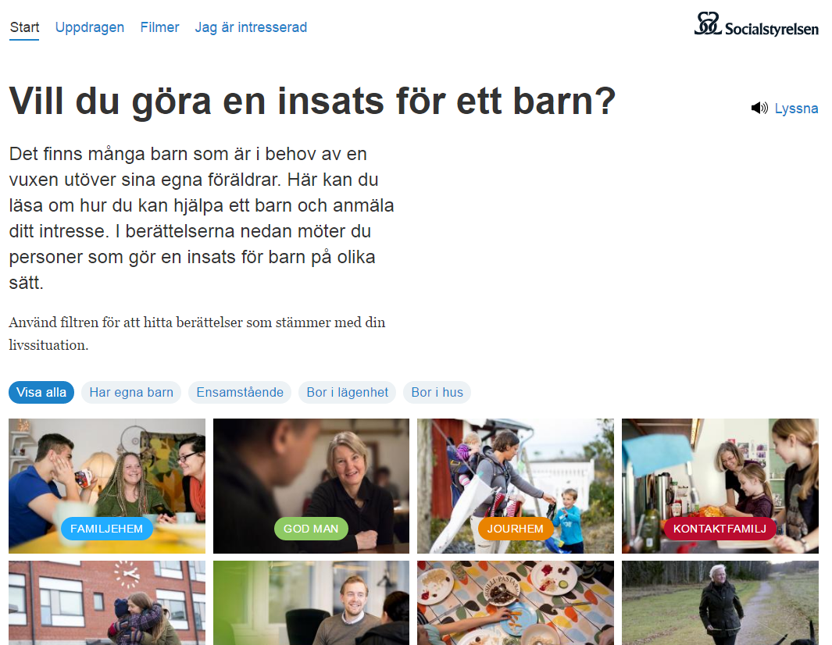
Notes:
Innehåller:
Faktainformation om olika uppdrag
Autentiska berättelser/artiklar och fr familjehem m.m. (arrangerade bilder)
Filmer vuxna och barn med erfarenheter (bl a statsministern)
Sprids på olika sätt sociala medier, bioreklam, olika kontakter.
Användas av kommunerna i rekryteringsarbetet.
Erfarenhetskonferenser om rekerytering
Viktigt med en bred bild- olika förutsättningar, ensamstående, kvinnor, män, ålder, geografi, gifta, stad-land, olika urprung.
Med utgångspunkt från:
effektkartläggning, målgruppsundersökning
I samverkan med:
organisationer som företräder barn och unga, personer som har uppdrag
regionala utvecklingsledare
enskilda kommuner, SKL och myndigheter
Koppling till familjehemsverige.se

Slide 7

BRA-fam – en standardiserad bedömningsmetod för rekrytering av familjehem
Notes:
BRA-fam - Bedömning vid Rekrytering Av familjehem
Användas i den inledande kontakten med personer som är intresserade av att bli familjehem. Består av en intervjuguiden med frågor som ska få fram information om familjen utifrån kunskap om risk och skyddsfaktorer., mest riskfaktorer. Ge presumtiva familjehem möjlighet till självreflektion underlätta för dialog.
Finns blädderex.

Slide 8

Familjehemsvinjetter
– ett metodstöd vid utredning av familjehem
Notes:
Presentation 20 min.
Strukturerad intervjumetod som är tänkt att användas i ett senare skede av utredningen.
Baserad på korta berättelser/vinjetter, realistiska situation,
Intervjupersonen läser upp och sedan får det presumtiva familjehemmet berätta hur de skulle hantera situationen.
Finns manual och bedömningsmallar.
Den här metoden är just nu ute på ett så kallat införandeår. Revideras och färdigarbetas i höst. Troligen släppas efter årskiftet.
Både BRA-fam och Familjehemsvinjetterna har tagits fram i nära samarbete med praktiker.

Slide 9



Utbildningsmaterial för familjehem
Ett hem att växa i
Revidering och komplettering av familjehemmets bok
och studiehandledningen
Publicerat 4 sept 2017
Vad händer nu-materialet
Filmer till ensamkommande barn
Vägledningsmaterial till vuxna
Publicerat juni 2016
Notes:
Ett hem att växa i – uppdaterad och kompletterad för utbildning även av familjehem EKB och Vad händer nu?-materialet om EKB:s första tid i Sverige.
Består av Familjehemmets bok (kunskapsunderlaget) och en studiehandledning (åtta möten). Varvar fakta med övningar, exempel. Bygger på forskning, lagstiftning, erfarenheter och kunskaper från barn, familjehem och praktiker
Togs ursprungligen fram 2011-2013 i nära samarbete med erfarna praktiker och forskare och implementerade i samverkan med SKL och regionala utvecklingsledare.
Väl använt och spritt i Sveriges kommuner ( 85 procent av kommunerna). Fick 2016 i uppdrag att ta fram ett utbildningsmaterial till familjehem som tar emot EKB. Den goda spridningen och de positiva erfarenheterna var ett av skälen till att bygga vidare på det i stället för att ta fram ett nytt material.
Vi har också tagit fram en film till EKB som heter Vad händer nu? + vägledningsmaterial till soc.sekr, familjehem och HVB-personal. Kan användas vid utbildning av familjehem.
Vidbehovsinfo om nya Ett hem
Samma lagstiftning för EKB som andra barn i familjehem och liknande behov, individuella bedömningar
Alla familjehem behöver samma grund
Möjlighet till flexibel utformning utifrån den gruppinledning som görs som beror på det lokala behovet och förändringar över tid.
T ex har förändringen av antalet EKB som kommer nu jämfört med 2015 – 35 000 jämfört med de ca 1700 som beräknas komma i år inneburit att behovet av och underlaget för särskilda utbildningsgrupper för familjehem som tar emot EKB minskat. Beräkning 2015 en tredjedel i familjehem.

Slide 10
Pågående aktiviteter
Kursledarutbildningar Ett hem att växa i
Kunskapsguiden.se - tema Familjehemsvård
Kunskapsstöd umgänge
Lyssna på yngre barn i familjehem
ALFACA
Nätverkshem
Notes:
En del av aktiviteterna på föregående bild pågår fortfarande och vi har en del nytt också.

Slide 11
Nätverkshem
Översättas till lättläst svenska och engelska
Kursledarutbildningar

Slide 12
Nytt uppdrag om nätverkshem
Socialstyrelsen har fått ett regeringsuppdrag som handlar om stärkt kompetens, stabilitet och kvalitetsutveckling inom den sociala barn- och ungdomsvården
Utvecklingsarbete kring socialtjänstens arbete med nätverkshem en del av det uppdraget

Slide 13
Bakgrund
När ett barn ska placeras ska det, enligt 6 kap. 5 § socialtjänstlagen i första hand övervägas om barnet kan tas emot av någon anhörig eller annan närstående
Ensamkommande barn i nätverkshem
Nationella minoriteter, minoritetslagstiftningen
Notes:
Socialstyrelsen har haft i uppdrag att bland annat göra en fördjupad analys av konsekvenserna för socialtjänsten till följd av den rådande flyktingsituationen och ökningen av antalet ensamkommande barn (S2016/00235/FST). I den tredje analysen framkom att det många gånger ger en trygghet för barnet att bo hos någon det känner men analysen pekar också på en ökad risk för svårigheter med integrationen i det svenska samhället. Flera av kommunerna som intervjuades uppgav att det generellt är svårare att integrera flickor än pojkar som placeras i nätverkshem.
I analysen konstaterades också att det fanns ett behov av utvecklingsarbete när det gäller ensamkommande flickors och yngre barns behov och då framför allt när det gäller
Socialtjänstens arbete med utredning och uppföljning av nätverksplaceringar
Socialstyrelsen har ett uppdrag om romsk inkludering som löper 2016-2019. I det uppdraget ska Socialstyrelsen genomföra ett utvecklingsarbete angående frågan om omhändertagande av romska barn ur flera perspektiv. En fråga som har aktualiserats av romska företrädare är att nätverkshem generellt inte används när barn med romska identitet och bakgrund placeras. Den romska gruppen lyfter detta som oroväckande då romer liksom de andra nationella minoriteterna också har ett starkt skydd i minoritetslagstiftningen för att ha rätt att bibehålla minoritetens språk, kultur och identitet.

Slide 14
Förstudie
Arbetet inleds med en förstudie, klar oktober 2018
Ta reda på hur nätverkshem används, vilka hinder som finns för att använda dem och vilket behov av stöd kommunerna har i sitt arbete med nätverkshem
Genomföra 6-8 kommunbesök samt andra aktiviteter där brukarorganisationer och andra berörda verksamheter intervjuas.
Förstudien omfattar alla nätverksplacerade barn, med särskilt fokus på ensamkommande barn och barn i de nationella minoritetsgrupperna.

Slide 15
Exempel på frågor
Definition på nätverkshem
Hur fungerar inventeringen av nätverket
Hur ser nätverkshem på sitt uppdrag
Vilket stöd behöver nätverkshem av socialtjänsten
  Inför placering
  Under placering
  Efter placering
Erfarenheter av nätverkshem

Slide 16
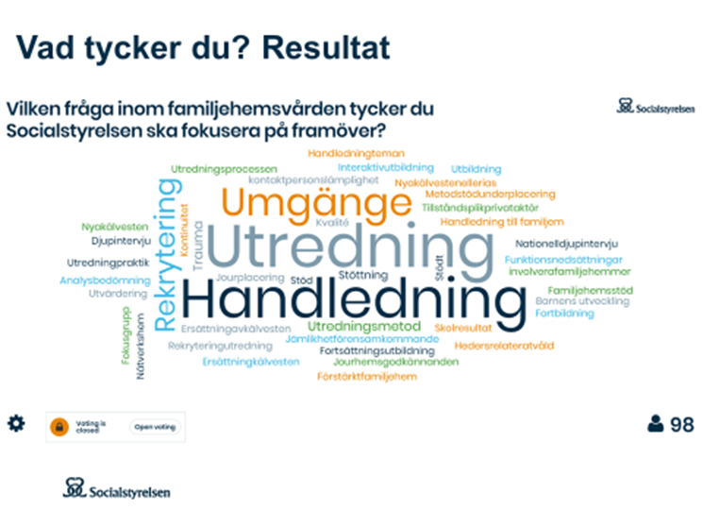
Ordmoln från familjehemskonferensen 2017

Slide 17
Tack för oss!
solveig.freby@socialstyrelsen.se
marie-anne.karlsson@socialstyrelsen.se
www.socialstyrelsen.se
www.mininsats.se
www.kunskapsguiden.se

Slide 18
Mer information finns på:
www.socialstyrelsen.se
Prenumerera på vårt nyhetsbrev: www.socialstyrelsen.se/nyhetsbrev

